Slide 1

图论2
欧拉路与欧拉回路

Slide 2
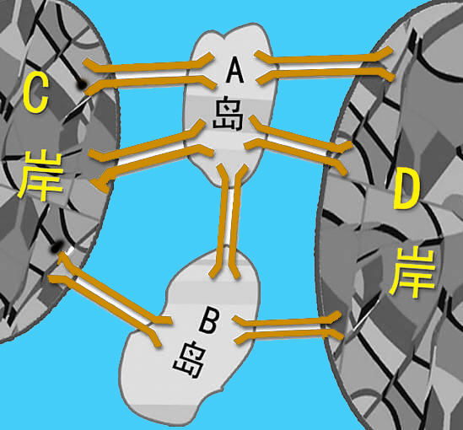
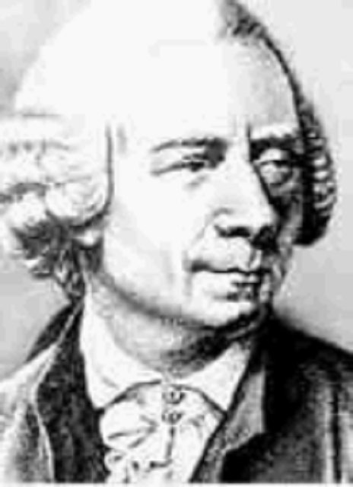
七桥问题
1736年，欧拉:
是否可从某个地方出发，经过每座桥一次,回到原来出发的地方？
koenigsberg

Slide 3
由顶点和边构成的集合，称为图
A
D
C
B

Slide 4
由顶点和边构成的集合，称为图
图中所有的边都是无向的，该图称为无向图
图中所有的边都是有向的，该图称为有向图
A
A
D
D
C
C
B
B
顶点的度，就是指和该顶点相关联的边数
出度，有向图中，从某顶点出发的边数
入度，有向图中在某顶点终止的边数

Slide 5
七桥问题与欧拉回路
若恰通过图中每条边一次回到起点,则称该回路为欧拉(Euler)回路。
具有欧拉回路的图称为欧拉图。
定理1：
一个无向图是欧拉图，当且仅当该图所有顶点度数都是偶数。
一个有向图是欧拉图，当且仅当该图所有顶点度数都是0(入度与出度之和)。
若从起点到终点的路径恰通过图中每条边一次（起点与终点是不同的点），则该路径称为欧拉路。
定理2：
存在欧拉路的条件：图是连通的，且存在2个奇点。
如果存在2个奇点，则欧拉路一定是从一个奇点出发，以另一个奇点结束。
定理3：存在欧拉回路的条件：图是连通的，且不存在奇点。

Slide 6
怎样找出欧拉路或欧拉回路？
1.判断：先判断该图包含欧拉路还是欧拉回路
2.找起点：若是欧拉路则以两个奇数度点中任意一个为起点。若是欧拉回路则以任意点为起点。
3.遍历：从起点开始遍历，将已走过的边删除，直到所有边都被删除。
//相当于深搜，当搜索完一次后，实际上所有边已被删除，回溯回来只是记录路径
void euler(int x) //遍历，当前讨论到x号点
{
int i;
for(i=1;i<=n;i++) //枚举跟x相连的点
if(m[x][i]!=inf) //如果x,i间存在边，则将其删除，相当于已走过
{
m[x][i]=inf; //这里是无向图，将来回两条边删除
m[i][x]=inf;
euler(i);
}
step++; //记录路径步数
path[step]=x; //记录当前这一步的节点编号
}
怎样判断该图是否连通？

Slide 7
怎样判断是否连通情况？
//相当于深搜，当搜索完一次后，实际上所有边已被删除，回溯回来只是记录路径
void euler(int x) //遍历，当前讨论到x号点
{
int i;
for(i=1;i<=n;i++) //枚举跟x相连的点
if(m[x][i]!=inf) //如果x,i间存在边，则将其删除，相当于已走过
{
m[x][i]=inf; //这里是无向图，将来回两条边删除
m[i][x]=inf;
Cnt++;
euler(i);
}
step++; //记录路径步数
path[step]=x; //记录当前这一步的节点编号
}
if(Cnt!=m)cout<<"不连通！";//m为图中边的总数

Slide 8
汉米尔顿图：在连通图中，若存在一条路，经过图中每个点一次且仅一次，则称此图为哈米尔顿图；
汉米尔顿回路：一条沿图的n条边环行的路线，它经过每一个点一次且仅一次并且回到他的开始位置。
//找汉米尔顿路
void dfs(int x,int step)//当前讨论x号点，step记录走到当前点的步数
{
int i;
if(step>n){打印路径......}
for(i=1;i<=n;i++)
if ((m[x][i]!=inf&&(visit[i]==false))
{
path[step]=i; visit[i]=true;
dfs(i,step+1);
visit[i]=false;
}
}

Slide 9
练习：1104,1106

Slide 10
旅行商问题（Traveling Saleman Problem）

Slide 11
一个推销员要去n个城市推销产品。他要从其中某一个城市出发，经过每个城市一次，再回到他出发的城市，求最短的路线。也即求一个最短的哈密顿回路。
最明显的算法就是穷举法，即寻找一切组合并取其最短。这种算法的排列数为n!(其中n为节点个数)。
用动态规划技术，我们可以在O(n²*2^{n})时间内解决此问题。虽然这仍然是指数级的，但要比O(n!)快得多。

Slide 12
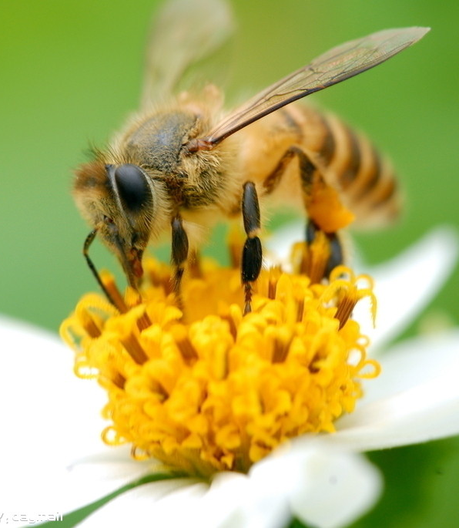
英国伦敦大学皇家霍洛韦学院等机构研究人员报告说，小蜜蜂显示出了轻而易举破解这个问题的能力。
他们利用人工控制的假花进行了实验，结果显示，不管怎样改变花的位置，蜜蜂在稍加探索后，很快就可以找到在不同花朵间飞行的最短路径。这是首次发现能解决这个问题的动物，研究报告发表在《The American Naturalist》杂志上。
奈杰尔·雷恩博士说，蜜蜂每天都要在蜂巢和花朵间飞来飞去，为了采蜜而在不同花朵间飞行是一件很耗精力的事情，因此实际上蜜蜂每天都在解决“旅行商问题”。

